Slide 1
Startpakket voor Beurzenspel
Ieder groepje krijgt in het startpakket de volgende spullen:
Aandelenpakket (+uitleg)
Koersenboekje (+uitleg)
Locatiekaart: maak deze zelf op basis van waar je de beurslocaties in de omgeving hebt gezet. Plaatjes om te gebruiken voor de beurslocaties staan in een apart document.

Slide 2
Aandelenpakket uitleg
Het aandelenpakket zijn de aandelen die een groepje aan het begin van het spel krijgt. Ieder groepje krijgt een ander aandelenpakket, zodat iedereen andere keuzes moet maken tijdens het spel. Print het aandelenpakket op een A4tje, zodat het groepje ook plek heeft om zelf aantekeningen te maken. Zorg ervoor dat je aan het begin van het spel weet welke groepje welk aandelenpakket heeft, zodat je als leiding kan bijhouden hoeveel aandelen het groepje nog heeft na verkopen of inkopen.
In onze versie van het spel hebben we ervoor gekozen om ieder groepje te laten starten met 10 aandelen bij 2 bedrijven. Natuurlijk is dit vrij aan te passen.

Slide 3
Aandelenpakketten van 3 groepjes
Bedrijf | Start aandelen
Shell | 6
Airbus | 4
Tesla | 0
Ab Inbev | 0
Unilever | 0
Bedrijf | Start aandelen
Shell | 0
Airbus | 0
Tesla | 0
Ab Inbev | 4
Unilever | 6
Bedrijf | Start aandelen
Shell | 0
Airbus | 6
Tesla | 0
Ab Inbev | 4
Unilever | 0

Slide 4
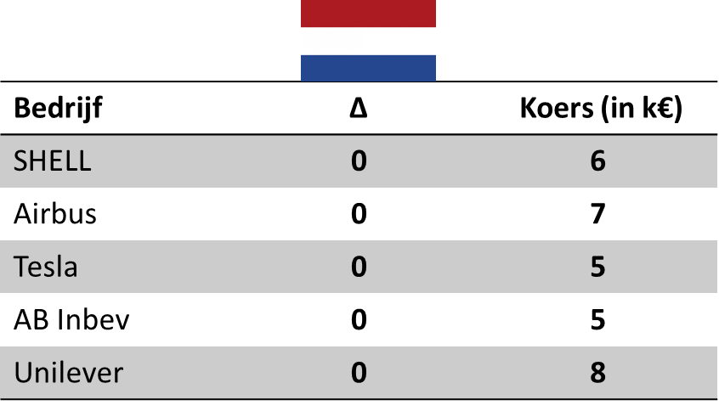
Koersenboekje: uitleg voor leiding
Het Koersenboekje bestaat uit 4 versies van de koersen en 1 bonus versie. Als het spel begint, is koers versie 1 geldig. Na een tijdje kun je als leiding besluiten om koersen te wisselen, bijvoorbeeld als ieder groepje ongeveer 2 locaties heeft bezocht. Zet dan in de centrale appgroep dat Koers versie 2 nu geldig is. Je kan ervoor kiezen om de groepjes in het begin alleen koers versie 1 en 2 te geven en daarna pauze te houden. Na de pauze krijgen ze dan versie 3 en 4. De bonus versie is leuk om even ineens tussendoor te doen.
Hieronder staat kort uitgelegd hoe een koers uit het koersenboekje werkt. Ieder groepje krijgt in zijn startpakket 1 koersenboekje.
Dit is de beurslocatie. Wij hebben gekozen voor 4 beurslocaties, waarvan er 1 in NL ligt.
Dit is het verschil van waarde van het aandeel van dit bedrijf vergeleken met de vorige koers. Bij koers 1 is dit nog 0, omdat er geen vorige koers is geweest.
Dit is de waarde van de aandeel van een bedrijf bij deze beurslocatie, uitgedrukt in k (1000) euro.

Slide 5
Koers versie 1
Koersenboekje
Bedrijf | Δ | Koers (in k€)
SHELL | 0 | 6
Airbus | 0 | 7
Tesla | 0 | 5
AB Inbev | 0 | 5
Unilever | 0 | 8
Bedrijf | Δ | Koers (in k€)
SHELL | 0 | 3
Airbus | 0 | 10
Tesla | 0 | 4
AB Inbev | 0 | 3
Unilever | 0 | 11
Bedrijf | Δ | Koers (in k€)
SHELL | 0 | 5
Airbus | 0 | 12
Tesla | 0 | 4
AB Inbev | 0 | 7
Unilever | 0 | 6
Bedrijf | Δ | Koers (in k€)
SHELL | 0 | 6
Airbus | 0 | 9
Tesla | 0 | 2
AB Inbev | 0 | 10
Unilever | 0 | 12

Slide 6
Koers versie 2
Koersenboekje
Bedrijf | Δ | Koers (in k€)
SHELL | 4 | 10
Airbus | 3 | 4
Tesla | 2 | 7
AB Inbev | 3 | 2
Unilever | 3 | 11
Bedrijf | Δ | Koers (in k€)
SHELL | 4 | 7
Airbus | 1 | 9
Tesla | 2 | 6
AB Inbev | 4 | 7
Unilever | 1 | 12
Bedrijf | Δ | Koers (in k€)
SHELL | 3 | 8
Airbus | 2 | 10
Tesla | 1 | 3
AB Inbev | 1 | 8
Unilever | 2 | 8
Bedrijf | Δ | Koers (in k€)
SHELL | 1 | 5
Airbus | 3 | 12
Tesla | 2 | 4
AB Inbev | 4 | 6
Unilever | 3 | 9

Slide 7
Koers versie 3
Koersenboekje
Bedrijf | Δ | Koers (in k€)
SHELL | 7 | 3
Airbus | 5 | 11
Tesla | 6 | 1
AB Inbev | 5 | 7
Unilever | 5 | 16
Bedrijf | Δ | Koers (in k€)
SHELL | 2 | 5
Airbus | 6 | 15
Tesla | 4 | 2
AB Inbev | 5 | 12
Unilever | 0 | 12
Bedrijf | Δ | Koers (in k€)
SHELL | 2 | 6
Airbus | 3 | 13
Tesla | 1 | 2
AB Inbev | 9 | 17
Unilever | 0 | 8
Bedrijf | Δ | Koers (in k€)
SHELL | 0 | 5
Airbus | 2 | 12
Tesla | 1 | 4
AB Inbev | 1 | 6
Unilever | 1 | 9

Slide 8
Koers versie 4
Koersenboekje
Bedrijf | Δ | Koers (in k€)
SHELL | 7 | 10
Airbus | 8 | 3
Tesla | 9 | 10
AB Inbev | 1 | 6
Unilever | 6 | 10
Bedrijf | Δ | Koers (in k€)
SHELL | 6 | 11
Airbus | 6 | 9
Tesla | 6 | 8
AB Inbev | 3 | 9
Unilever | 2 | 7
Bedrijf | Δ | Koers (in k€)
SHELL | 2 | 4
Airbus | 6 | 19
Tesla | 2 | 4
AB Inbev | 10 | 7
Unilever | 9 | 17
Bedrijf | Δ | Koers (in k€)
SHELL | 0 | 5
Airbus | 2 | 14
Tesla | 1 | 5
AB Inbev | 8 | 14
Unilever | 4 | 5

Slide 9
Koers Bonus versie
Koersenboekje
Bedrijf | Δ | Koers (in k€)
SHELL | 9 | 1
Airbus | 17 | 20
Tesla | 8 | 2
AB Inbev | 1 | 7
Unilever | 0 | 10
Bedrijf | Δ | Koers (in k€)
SHELL | 6 | 5
Airbus | 2 | 7
Tesla | 2 | 6
AB Inbev | 4 | 13
Unilever | 17 | 24
Bedrijf | Δ | Koers (in k€)
SHELL | 6 | 10
Airbus | 10 | 9
Tesla | 1 | 3
AB Inbev | 11 | 18
Unilever | 6 | 11
Bedrijf | Δ | Koers (in k€)
SHELL | 2 | 7
Airbus | 2 | 12
Tesla | 10 | 15
AB Inbev | 9 | 5
Unilever | 4 | 9

